Slide 1




KHỞI ĐỘNG

Slide 2





Nhạc nền
BẮT ĐẦU

Slide 3
CÁCH CHƠI
Trò chơi sẽ có 3 câu hỏi trắc nghiệm.
Để trả lời các câu hỏi này, em hãy đưa ra kí hiệu KÉO - BÚA - BAO chứa đáp án đúng mà các em tìm được trước lớp nhé!

Slide 4






Hôm nay là thứ sáu, ngày kia là thứ mấy?
CÂU 1
Thứ bảy
Âm thanh kiểm tra đáp án
Chủ nhật
Thứ hai

Slide 5
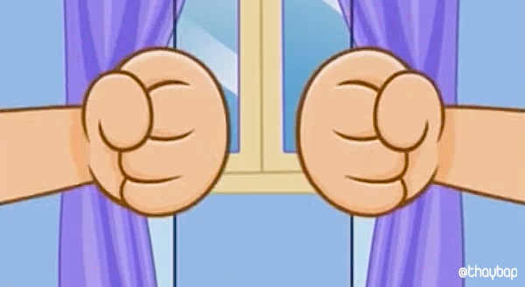

Hôm nay là ngày 12, hôm qua là ngày bao nhiêu?
CÂU 2
Ngày 11
Ngày 10
Ngày 13

Slide 6
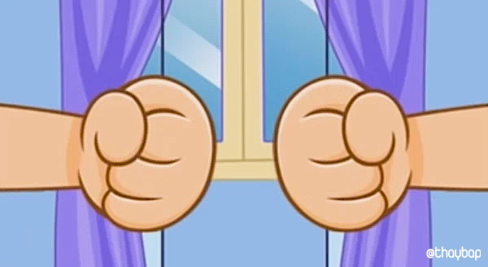

Ngày mai là thứ năm, ngày hôm qua là thứ mấy?
CÂU 3
Thứ sáu
Thứ tư
Thứ ba

Slide 7






Thứ ... ngày ... tháng ... năm 2021
TOÁN

Slide 8
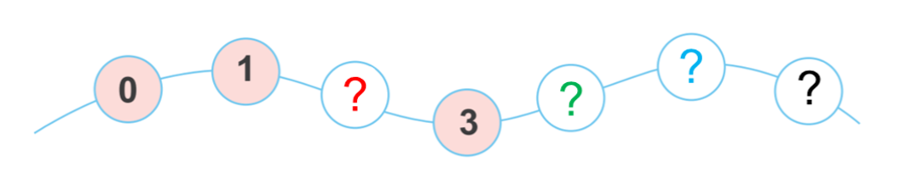
1. Số
a)
5
2
4
6

Slide 9
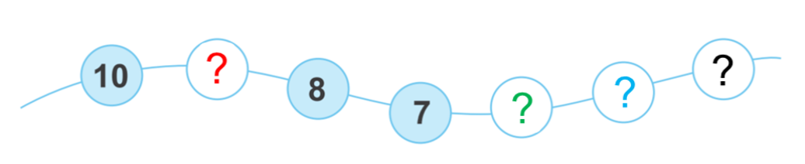
1. Số
b)
9
4
5
6

Slide 10
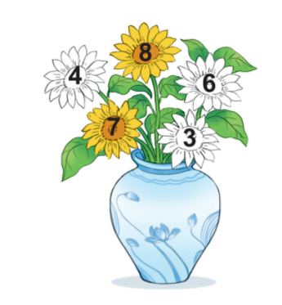
Trong các bông hoa trắng, bông hoa ghi số lớn nhất, bông hoa ghi số bé nhất?
2a. Những bông hoa nào ghi số lớn hơn 5?
Lớn nhất
Bé nhất

Slide 11
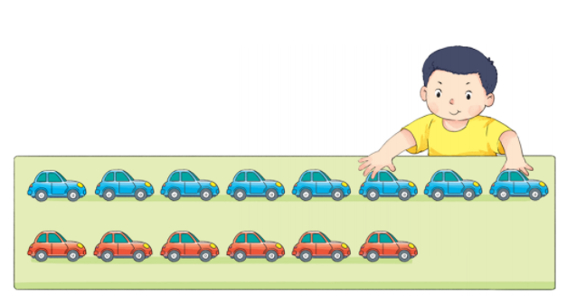


3. Lúc đầu Việt xếp các ô tô thành hai hàng (như hình vẽ). Sau đó Việt chuyển một ô tô từ hàng trên xuống hàng dưới. Khi đó câu nào dưới đây là đúng?
Số ô tô ở hàng trên nhiều hơn
Số ô tô ở hàng dưới nhiều hơn
Số ô tô ở hai hàng bằng nhau

Slide 12


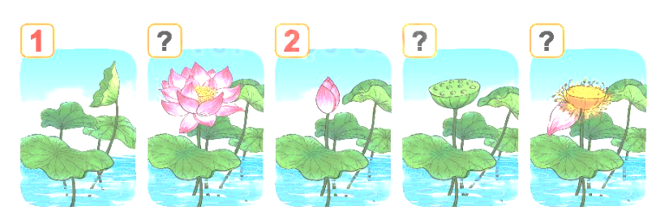
4. Số?
Một số giai đoạn hình thành và phát triển của hoa sen.
3
5
4

Slide 13
Điểm số của Mai, Việt và Nam trong bài kiểm tra Toán là 9, 10, 10. Biết rằng điểm của Mai cao hơn điểm của Nam. Việt được mấy điểm.
Điểm của Mai cao hơn điểm của Nam
=> Mai: 10 điểm, Nam 9 điểm
Vậy còn lại 10 điểm chính là điểm của Việt

Slide 14



TẠM BIỆT VÀ
HẸN GẶP LẠI

